Slide 2
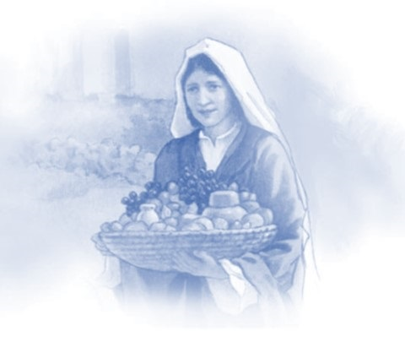
Para memorizar

Slide 3
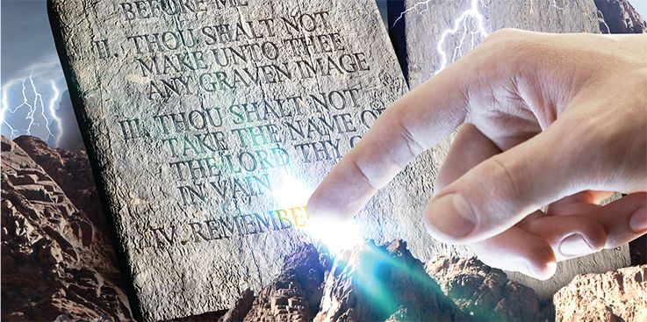
Enfoque del estudio
Esta historia en que Dios reescribe nuevas tablas de su Ley es una historia de la gracia y el amor paciente de Dios por Israel. En la antigüedad, cuando se violaba un pacto, la renovación del pacto implicaba la preparación de nuevos tratados. Es en el contexto del vergonzoso suceso de Horeb que Moisés insta a Israel a renovar su pacto y a preparar un nuevo juramento de lealtad en el que se especificaba el requisito de Dios para su pueblo.
Una vez más, Jesús no inventó algo nuevo, algo que los judíos no habían escuchado antes. El llamado a amar a Dios por sobre todo y la idea de amar al prójimo y de amar a los demás como una forma de expresar nuestro amor a Dios fueron tomados del libro de Deuteronomio.
En esta lección, abordaremos tres temas complejos y los difíciles interrogantes que se derivan de cada uno: 1) El Nuevo Paco, 2) La circuncisión del corazón y 3) Amar al extranjero.

Slide 4
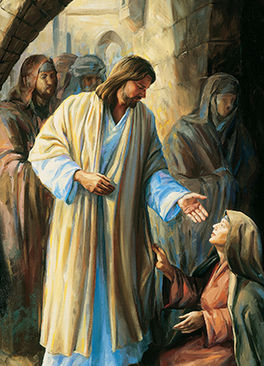
“EL EXTRANJERO DENTRO DE TUS PUERTAS”
E
l título de este capítulo es una referencia al cuarto mandamiento: "El séptimo día es de reposo para Jehová, tu Dios. Ninguna obra harás tú, ni tu hijo, ni tu hija, ni tu siervo, ni tu sierva, ni tu buey, ni tu asno, ni ningún animal tuyo, ni el extranjero que está dentro de tus puertas, para que tu siervo y tu sierva puedan descansar como tú" (Deut. 5:14). Los israelitas debían ser bondadosos con los extranjeros y forasteros puesto que ellos mismos habían sido esclavos en Egipto, y Dios los había liberado. Por su misericordia, él los libró de la esclavitud: "Acuérdate de que fuiste siervo en tierra de Egipto, y que Jehová, tu Dios, te sacó de allá con mano fuerte y brazo extendido" (vers. 15).
En Deuteronomio 10:19, Moisés añade: "Amaréis, pues, al extranjero, porque extranjeros fuisteis en la tierra de Egipto". De este modo, se amonestó a los israelitas a ser amables con los inmigrantes y a recordar que habían sido extranjeros en Egipto. No era un momento para la venganza, sino para la compasión y la bondad. Sus actos de misericordia demostrarían su aprecio por la misericordiosa obra de Dios en su favor.
Vi que cualquier cosa que divida los afectos, o substraiga del corazón algo del amor supremo que le debe a Dios, o impida una fe ilimitada y una confianza total en él, asume el carácter de un ídolo y toma su forma. SE mostró el primer gran mandamiento: “Amarás al Señor tu dios con todo tu corazón, y con toda tu alma, y con toda tu mente y con todas tus fuerzas”. Aquí no se permite la separación de nuestros afectos de Dios. Nada debe dividir nuestro amor supremo por él ni nuestro delite en él. La voluntad, los deseos, planes, propósitos y placeres todos deben mantenerse bajo sujeción. (Exlaltad a Jesús, p. 136).

Slide 5
“CIRCUNCIDAD VUESTRO CORAZÓN”
“Era Abraham de edad de noventa y nueve años cuando circuncidó la carne de su prepucio.” (Génesis 17: 24).
Lee Deuteronomio 10:1 al 11. ¿Qué sucedió aquí que nos ayuda a comprender que Dios perdonó el pecado de su pueblo y reafirmó la promesa del pacto que hizo con ellos y con sus padres?
R: El hecho de que Dios le haya dicho a Moisés que cortara nuevas tablas “como las primeras” y que escribiera en ellas las palabras que estaban en las primeras muestra que Dios había perdonado al pueblo y no había terminado con él.
Para vivir una vida de anegación, centrada en Dios y en el prójimo, tenemos que dejar que Dios nos transforme. En palabras de Moisés: "Circuncidad, pues, vuestro corazón" (Deut. 10:16, LBLA). Este mandamiento se pronuncia en el contexto de la terquedad de Israel: "No endurezcáis más vuestra cerviz" (vers. 16). No basta con circuncidarse externamente. Lo que se necesita es un nuevo corazón (Eze. 11:19), y esta transformación no se puede lograr con el esfuerzo humano.
“Es Dios el que circuncida el corazón. Toda la obra es del Señor de principio a fin. El pecador que perece puede decir: “Soy un pecador perdido, pero Cristo vino a buscar y salvar lo que se había perdido. Ël dice: ‘No he venido a llamar a justos, sino a pecadores’. Marcos 2:17. Soy pecador y Cristo murió en la cruz del Calvario para salvarme. No necesito permanecer un solo momento más sin ser salvado. Él murió y resucitó para mi justificación y me salvará ahora. Acepto el perdón que ha prometido” (Mensajes selectos, t. 1, p. 459).
Reflexionando: Piensa en todas las veces que el Señor perdonó tus pecados. ¿Qué debería decirte eso acerca de su gracia?

Slide 6
“AMARÉIS AL EXTRANJERO”
“He aquí, de Jehová tu Dios son los cielos, y los cielos de los cielos, la tierra, y todas las cosas que hay en ella.” (Deuteronomio 10: 14).
Lee Deuteronomio 10:17 al 19. ¿Qué otra declaración hace Moisés acerca del Señor también? Más aún, ¿qué le ordena Dios a su pueblo como resultado de esa declaración?
R: Que Jehová nuestro Dios es Dios de dioses y Señor de Señores, Dios es grande, poderoso y temible, que no discrimina a nadie, no es sobornable, que se preocupa por los huérfanos, las viudas, ama al extranjero alimentándolo y vistiéndolo. Por eso les ordena que amen al extranjero, recordándoles que fueron extranjeros en Egipto.
Porque Dios ama al extranjero (Deut. 19:18). Esta razón está arraigada en la fe en el Creador, que es dueño de los cielos y la Tierra (vers. 14). En esta razón están implícitos dos principios. En primer lugar, está el principio de que Dios ha creado al extranjero a su imagen (imago Dei). El segundo principio deriva del primero; es el principio de la imitación de Dios (imitatio Dei) por parte de sus siervos. Dios pertenece a otro orden (Deut. 10:17). Él es el Santo, y es esencialmente diferente de nosotros los seres humanos. La mejor pedagogía para amar a Dios podría ser aprender a amar al diferente, al extranjero.
La vida de Cristo fundó una religión sin castas; en la que judíos y geniles, libres y esclavos, unidos por los lazos de fraternidad, son iguales ante Dios. Nada hubi de artificioso en sus procedimientos. Ninguna diferencia hacía entre vecinos y extraños, amigos y enemigos. Lo que conmovía el corazón de Jesús era el alma sedienta del agua de vida (El ministerio de curación, p. 16).
Reflexionando: Lee Salmo 146:5 al 10. ¿Cuál es el mensaje del Salmo que refleja lo que Dios está diciendo aquí, y qué debería significar esto para nosotros hoy, como cristianos?

Slide 7
PORQUE EXTRANJEROS FUISTEIS EN EGIPTO
“Amaréis, pues, al extranjero; porque extranjeros fuisteis en la tierra de Egipto.” (Deuteronomio 10: 10).
Lee Mateo 7:12. ¿Cómo encapsula el versículo lo que el Señor estaba diciendo al antiguo Israel acerca de cómo debían tratar a los débiles que hubiera entre ellos?
R: Cuando uno esta sufriendo, o es extranjero en algún lugar, como te gustaría que te trataran, Israel tenia esa responsabilidad como la tenemos hoy de ser una luz para aquellos que son extranjeros en nuestra comunidad y representar dignamente a Dios.
Aunque Israel era una nación escogida, llamada por Dios “reino de sacerdotes” (Éxo. 19:6), y aunque había algunas diferencias entre ellos y los extranjeros que vivían entre ellos (especialmente en lo respectivo a algunos servicios religiosos), en materia de “derechos humanos”, el extranjero, la viuda y el huérfano debían ser tratados con la misma equidad y justicia que los israelitas nativos demandaban para sí mismos.
“Dios no aprobará ningún medio por el cual un hombre, aun en el menor grado, domine u oprima a su prójimo. La única esperanza para el hombre caído es contemplar a Jesús, y recibirlo como su único Salvador; tan pronto como el hombre comienza a formar una regla de hierro para otros hombres; tan pronto como empieza a enjaezar a los hombres y a guiarlos siguiendo los dictados de su propia mente, deshonra a Dios, y pone en peligro su propia alma y las de su hermanos…” (El ministerio de publicaciones, p. 154).
Reflexionando: Como tratas a los extranjeros que te rodean, y no me refiero solo a los que no son de tu´país, sino a aquellos que necesitan ayuda social, física y espiritual.

Slide 8
“JUZGAD JUSTAMENTE”
“Y entonces mandé a vuestros jueces, diciendo: Oíd entre vuestros hermanos, y juzgad justamente entre el hombre y su hermano, y el extranjero.” (Deuteronomio 1: 16)
Lee los siguientes pasajes de Deuteronomio. ¿Cuál es el tema común entre todos ellos? Deuteronomio 1:16; 16:19; 24:17; 27:19.
R: La justicia entre los más pobres, débiles y necesitados, Dios les pide a Israel que sean justos con todos ellos.
En Deuteronomio vemos que Dios requiere que se trate con la misma norma de justicia a todos, sin importar su condición: extranjero o natural; pobre o rico (Dt. 16:19; 27:17; 27:19). Estas normas están basadas en la propia naturaleza de Dios, que es justo y no acepta sobornos (Dt. 10:17). Sin embargo, el mensaje de los profetas está lleno de reprensiones contra las vejaciones sufridas por los indefensos (Jer. 22:3; Ez. 22:29; Zac. 7:10; Mal. 3:5). Aunque no tenemos potestad sobre las leyes que se dictan en nuestro país, o sobre la forma en que éstas se aplican, sí que está en nuestras manos el tratar a todos por igual, sin importar su condición.
Es extraño que profesos cristianos hagan caso omiso de las enseñanzas claras y positivas de la Palabra de Dios y no sientan remordimiento de conciencia. Dios coloca sobre ellos la responsabilidad de cuidar del infortunado, el ciego, el cojo, la viuda y el huérfano; pero muchos no hacen el menor esfuerzo por tenerlo en cuenta. A fin de salvar a los tales, Dios frecuentemente los pone bajo la vara de la aflicción y los coloca en siuaciones similares a las que ocupaban las personas que necesitaban comprensión y apoyo, pero que no lo recibieron de sus manos. (Testimonios para la iglesia, t. 3, p. 567).
Reflexionando: Como estamos tratando a los necesitado, tanto personalmente como iglesia, estamos atendiendo el mandato de Dios.

Slide 9
RELIGIÓN PURA ANTE DIOS
“No oprimirás al jornalero pobre y menesteroso, ya sea de tus hermanos o de los extranjeros que habitan en tu tierra dentro de tus ciudades” (Deuteronomio 24:14)
Lee Deuteronomio 24:10 al 15. ¿Qué principios importantes se expresan aquí con respecto a cómo debemos tratar a los que están bajo nuestro control?
R: Como debemos tratar a los deudores, con respeto, dignidad y misericordia; también hablan de como debemos tratar a los pobres que trabajan para ellos, No debemos oprimirlos, porque es pecado grave delante de Dios.
El mandamiento del sábado destaca la dignidad de todas las personas, revelando el valor inherente de cada ser humano, independientemente de su edad, sexo, educación, raza, nacionalidad, estatus social, religión o logros alcanzados. Hemos sido creados a imagen y semejanza de Dios, y nadie puede arrebatarnos este bien. El plan de Dios es restaurar su imagen en su plenitud mediante el poder transformador de su gracia, su Palabra y su Espíritu. El sábado es el ambiente ideal para cultivar este tipo de relación con Dios. Él nos ha dado este regalo, este "palacio en el tiempo", para que podamos adorar a nuestro Sumo sacerdote y Rey
Cristo demostró que nuestro prójimo no es meramente quien pertenece a la misma iglesia o fe que nosotros. No tiene que ver con distinción de raza, color o clase. Nuestro prójimo es toda persona que necesita nuestra ayuda. Nuestro prójimo es toda alma que está herida y magullada por el adversario. Nuestro prójimo es todo aquel que pertenece a Dios. (El deseado de todas las gentes, p. 464).
Reflexionando: Según lo que leemos en Santiago, ¿por qué creer en la observancia de la Ley solo debería fortalecer nuestra determinación de ayudar a los pobres y los necesitados de entre nosotros?

Slide 10
Los actos de misericordia solo tienen valor cuando se realizan por motivos correctos: el amor, la compasión y la bondad (1 Cor. 13:1-3). El profeta Miqueas resume elocuentemente este principio bíblico con estas conocidas palabras: "Hombre, él te ha declarado lo que es bueno, lo que pide Jehová de ti: solamente hacer justicia, amar misericordia y humillarte ante tu Dios" (Miq. 6:8; comparar con Deut. 16:20).
Hemos estudiado tres temas complejos y los difíciles interrogantes que se derivan de cada uno: 1) El Nuevo Paco, 2) La circuncisión del corazón y 3) Amar al extranjero.
“El verdadero discípulo tratará de imitar el Modelo. El amor de Cristo lo conducirá a la perfecta obediencia. Tratará de hacer la voluntad de Dios en la tierra, así como se hace en el cielo. Aquel cuyo corazón todavía está contaminado por el pecado, no puede ser celoso para hacer buenas obras; no es cuidadoso para abstenerse del mal; no ejerce vigilancia sobre sus propios motivos y su conducta, ni dominio sobre su lengua desenfrenada, ni cuidado para someter el yo y llevar la cruz de Cristo. Esas pobres almas engañadas no guardan los cuatro primeros mandamientos del Decálogo, que definen el deber del hombre hacia Dios, ni los últimos seis que señalan su deber hacia su prójimo.” (Cada día con Dios, p. 289.4).”

